Slide 1
React技术分享
2018/8/24

Slide 2
构建
中大型项目
React性能优化
快速入手React

Slide 3
PART 01
如何快速上手React

Slide 4
快速上手
Quick start
01
02
03
04
开发理念转变
JSX语法特点
一切都是组件
React生命周期

Slide 5
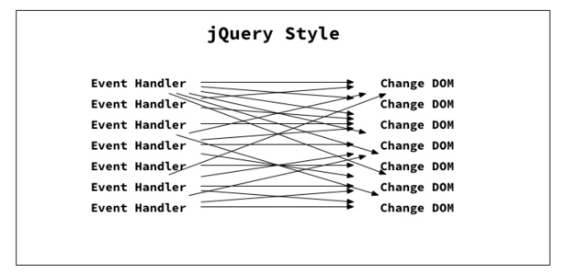
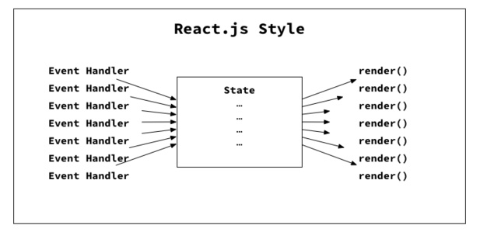
UI=F(data) 数据驱动
Jquery开发
React开发
监听事件=》判断当前业务状态=》直接操作dom元素
监听事件=》判断当前业务状态=》修改state=》render修改dom元素（最小化修改）

Slide 6
声明式编程 VS 命令式编程
Jquery 命令式编程
React声明式编程
PK
无痛升级
数据驱动
全局协调能力

Slide 7
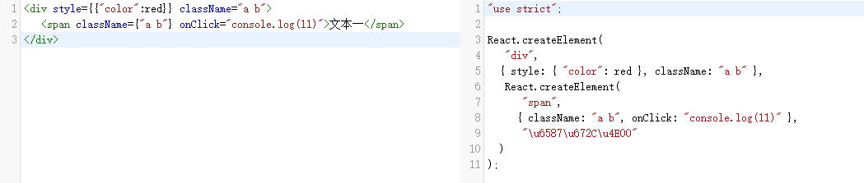
JSX语法原理
JSX本质是什么？
来描述页面DOM结构的语法糖，这个结构就是 Virtual DOM
Jsx在线编译：https://www.babeljs.cn/repl/

Slide 8
JSX语法特点
表达示
嵌套
样式
属性
闭合
JSX在线转HTML：https://magic.reactjs.net/htmltojsx.htm

Slide 9
React组件类型
1.Component
普通组件
特点：
只要state,props更新（哪怕相同）就会render
3.Function
纯函数组件/无状态组件/木偶组件
特点：
无React生命周期，性能高
2.PureComponent
纯组件
特点：
只有当state,props改变（不同）就会更新
（React15.3才开始加入，代替插件PureRenderMixin）
4.High Order Component
高阶组件
特点：
HOC是一个纯函数，传递一个组件，返回一个新的组件，让组件的组合更容易

Slide 10
React组件架构与设计
一、组件架构分类
容器组件Container：请求数据，处理业务逻辑，（重）
模板组件Component：简单的接收数据 props，（轻）
二、什么样的组件才是好的组件
不关心别人接口类型，统一的接口协议

Slide 11
React数据流
一、父传子
父组件：传值写法，<Header title="帮助" isBorder="true" fun="fun" history={history}/>
子组件：接收传递的值，this.props.title
二、子传父
通过回调函数
三、子传子
要共用一个父级，多层嵌套层级较深可以使用React-Redux状态管理

Slide 12
React组件数据状态-data
一、内部状态：state
调用：this.state
改变：通过this.setState({title:newTitle},()=>{console.log("完成了")})
二、外部状态：props
调用：this.props
改变：通过回调函数

Slide 13
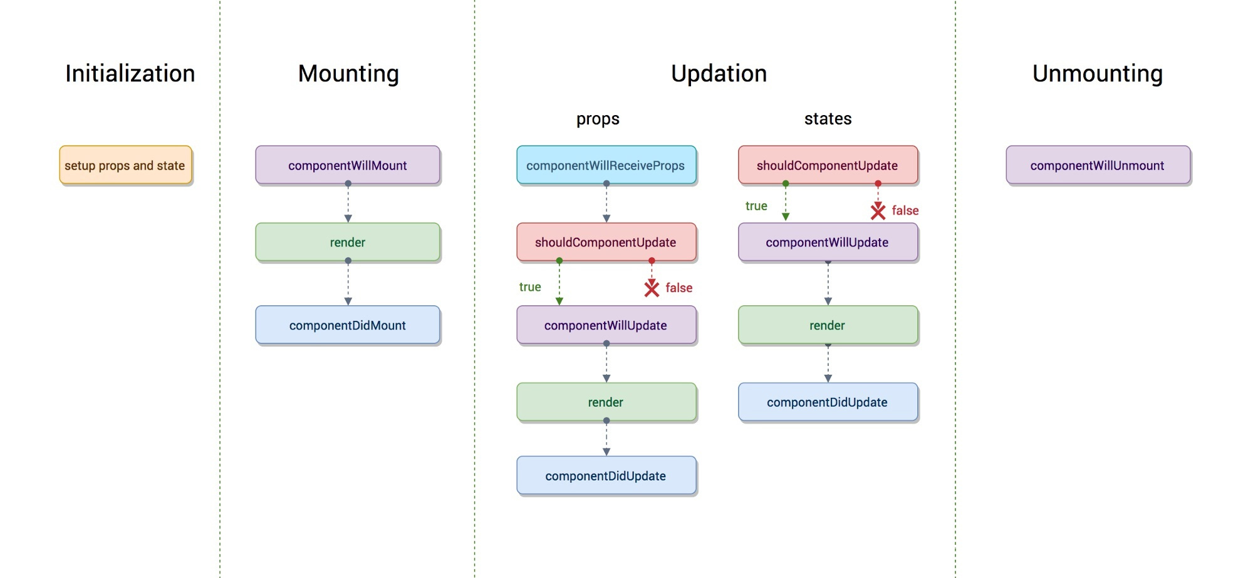
React生命周期

Slide 14
PART 02
React性能优化

Slide 15
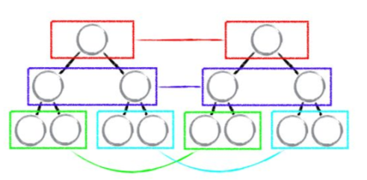
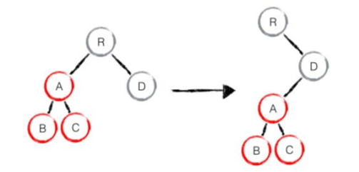
Diff算法
时间复杂度从O(n^3)降到O(n)
一、tree diff
dom 树分层比较

Slide 16
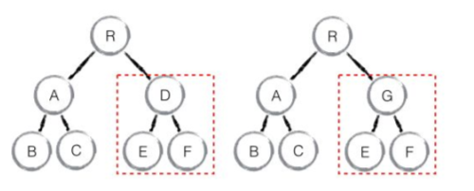
Diff算法
时间复杂度从O(n^3)降到O(n)
二、componet diff
组件更新比较，shouldComponentUpdate钩子函数

Slide 17
Diff算法
时间复杂度从O(n^3)降到O(n)
二、componet diff
组件更新比较，shouldComponentUpdate钩子函数

Slide 18
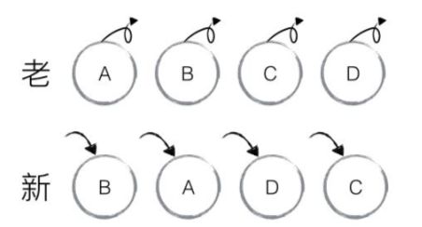
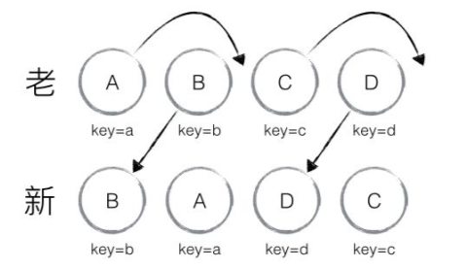
Diff算法
时间复杂度从O(n^3)降到O(n)
三、element diff
同层级比较，三种操作：插入，移动，删除

Slide 19
避免无效Render
尽量使用无状态组件(PureComponent,Function)
Key: 动态组件使用key来帮助diff算法提高性能
key定义的原则：唯一性，稳定性

Slide 20
PART 03
React构建中大型项目

Slide 21
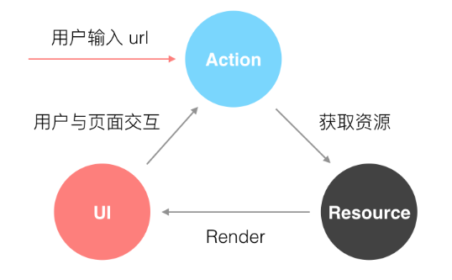
路由原理

Slide 22
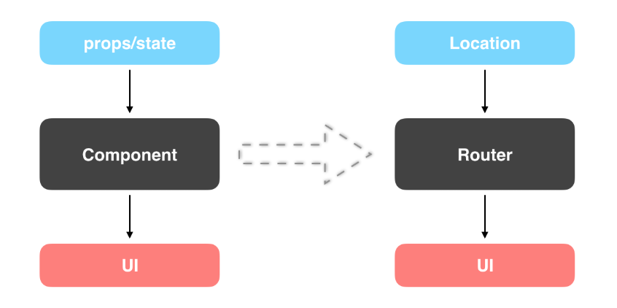
React-Router
React-Router 主要模式：BrowserHistoy,HashHistory

Slide 23
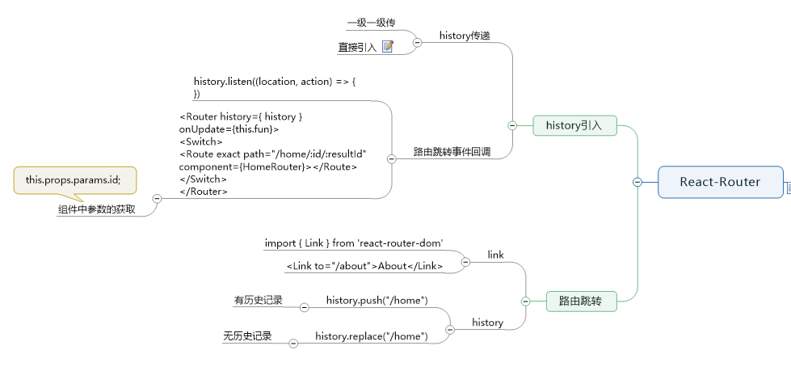
路由

Slide 24
One More Thing…

Slide 25
状态管理工具
React-Redux
Mobx

Slide 26
感谢大家的观看
THANK YOU VERY MUCH
By zhuqiao

